Slide 2

Ruben Tack, 2024-2025

Slide 3

Korte inleiding
B2B online casino games voor online casino bedrijven

Slide 4
Geschiedenis
Opgericht in 2006 in Stockholm door Jens von Bahr and Fredrik Österberg
2013: grootste casino site van Europa
2015: opening studio in België
2017: Nasdaq Nordic listing
2018: Eerste stappen gezet in VS door overname van Ezugi
2020: Overname Netent, digital slots provider, grootste competitor
-nu: Uitbreiding in VS en Azië

Slide 5

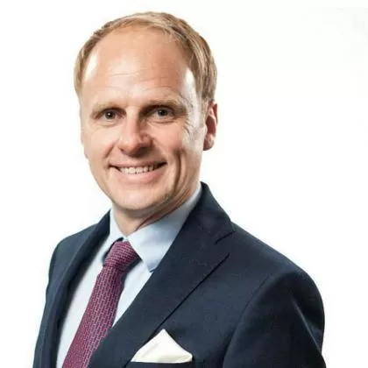
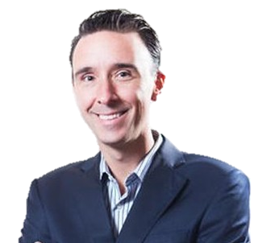
Management
Martin Carlesund CEO sinds 2016
Jens von Bahr (oprichter) Chairman of the Board sinds 2015
Frederik Österberg deel van de board
Todd haushalter, Chief Product Officer, ‘Steve Jobs of Gambling’ 2015 bij Evolution

Slide 6
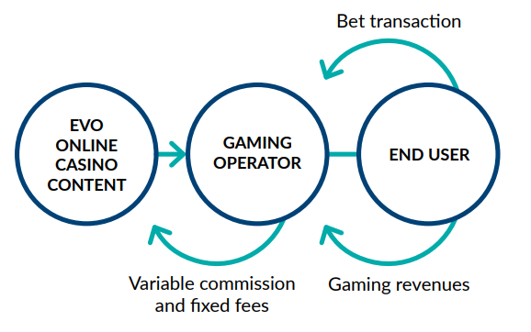
Bedrijfsactiviteiten
Ontwikkelt, produceert, verhuurt B2B online casino games aan game operators
3 grote studio’s: Riga, Tbilisi, Malta
> 600 game operators
70% market share
1300 live casino tafels

Slide 7
Bedrijfsactiviteiten
Live casino (84% omzet): live dealer
  Blackjack
  Roulette
  Baccarat
  …
Random Number Games (16% omzet)
  Roulette
  Slots

Slide 8
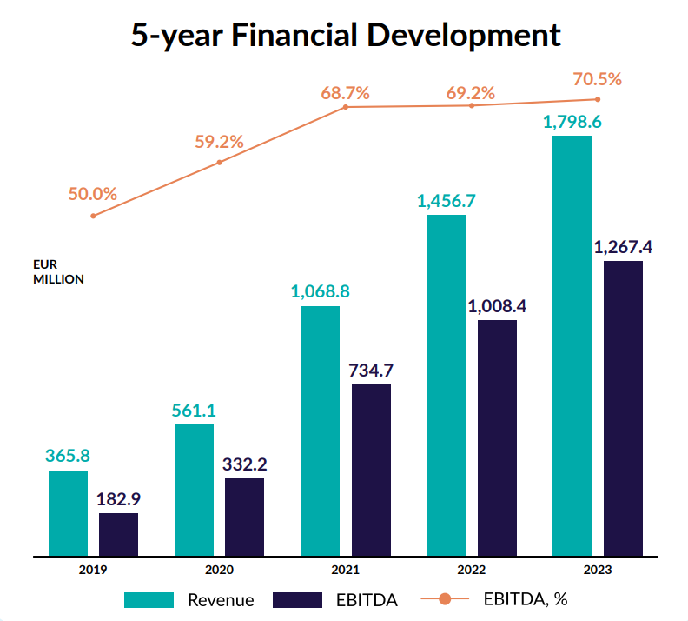
Financials
Recurring revenue via de tafels
10-12% geschatte inkomsten
van winst van de casino’s
Revenue CAGR (10 yr avg) = 46,8%
EPS CAGR (5 yr avg) = 62,2%
Capex/Sales (10 yr avg)= 12,5%
ROIC (10 yr avg) = 71,6%
(5 yr avg) = 48,6%

Slide 9
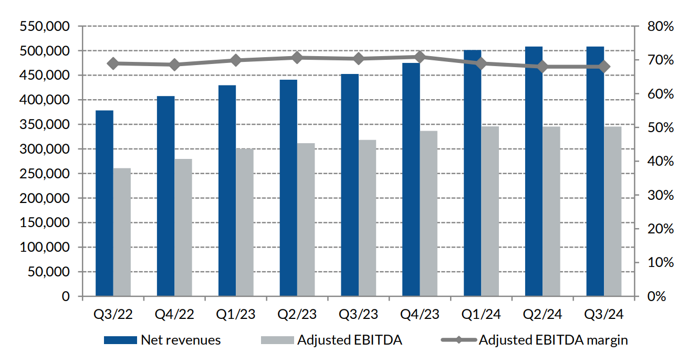
Financials

Slide 10
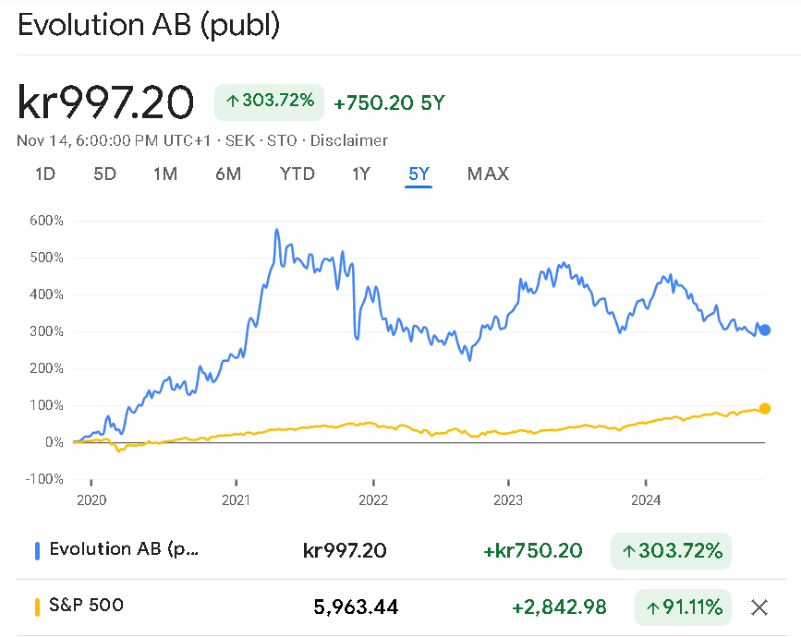
Financials

Slide 11
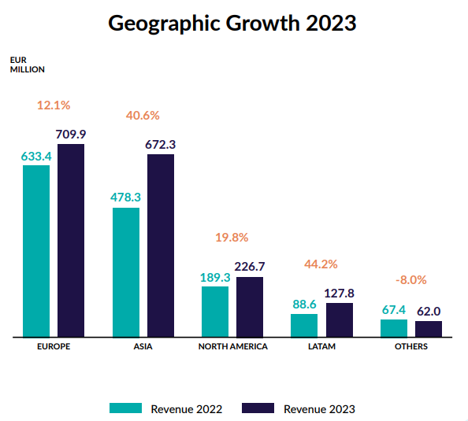
Opportunities

Slide 12
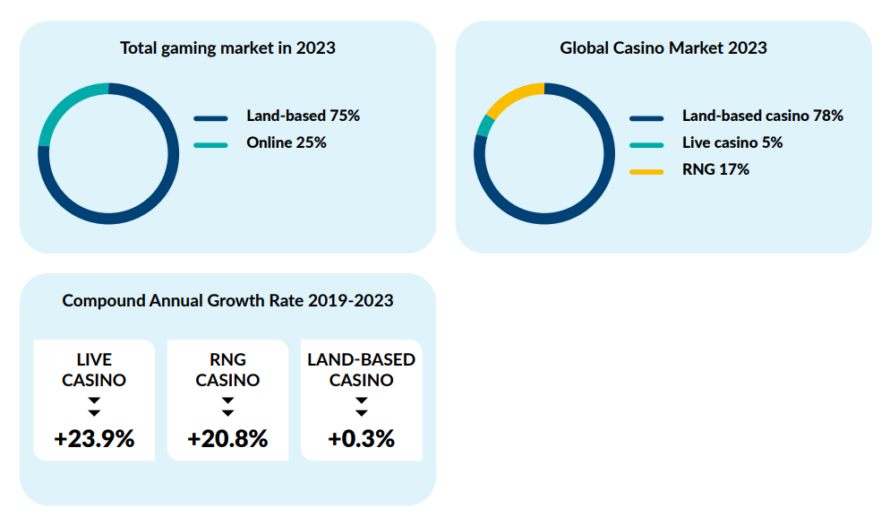
Opportunities
Online casino CAGR van 12% tem 2030

Slide 13
Threats
Regulering
  EU: bezig met specifieke regulering omtrent online gokken
  Azië: totaal ongereguleerd, heel veel via Black Market
  VS: verschil van staat tot staat
  => zien als moat,
  EVO heeft veel ervaring in regulatie, harder voor competitie om toe te treden

Slide 14
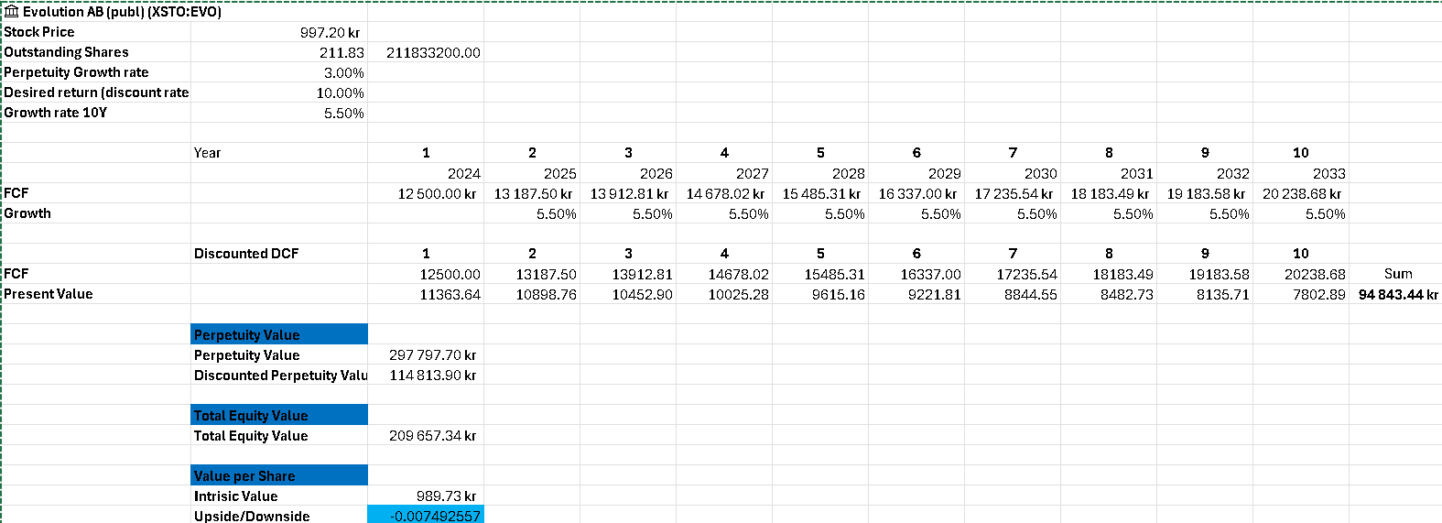
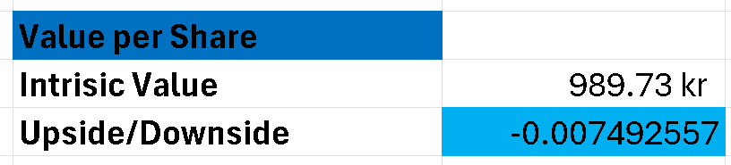
Reverse DCF

Slide 15
Voorstel
Aankoop: 17 aandelen aan marktprijs (~€1500)

